Slide 1
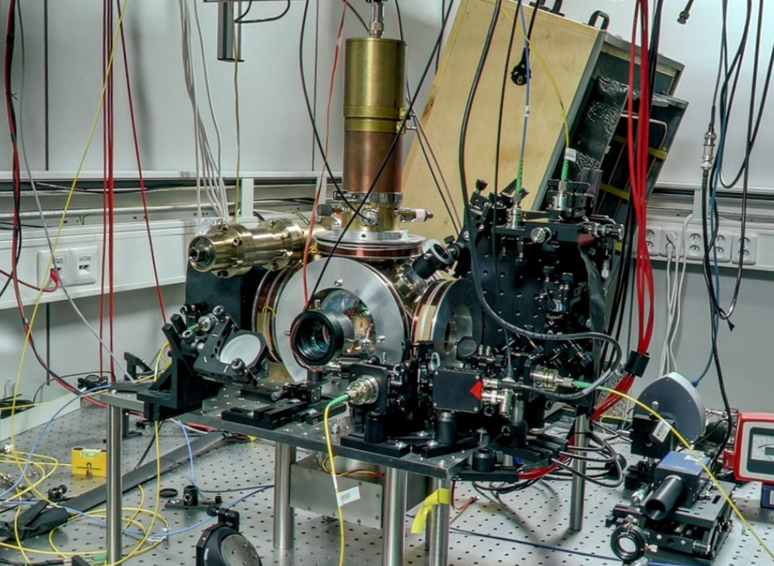



Kolektívne efekty v emisii súboru jednofotónových emitorov
Daniel Babjak
Czech Technical University in Prague
Faculty of Nuclear Sciences and Physical Engineering

Slide 2
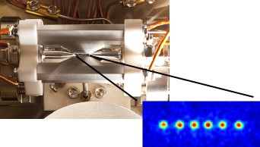
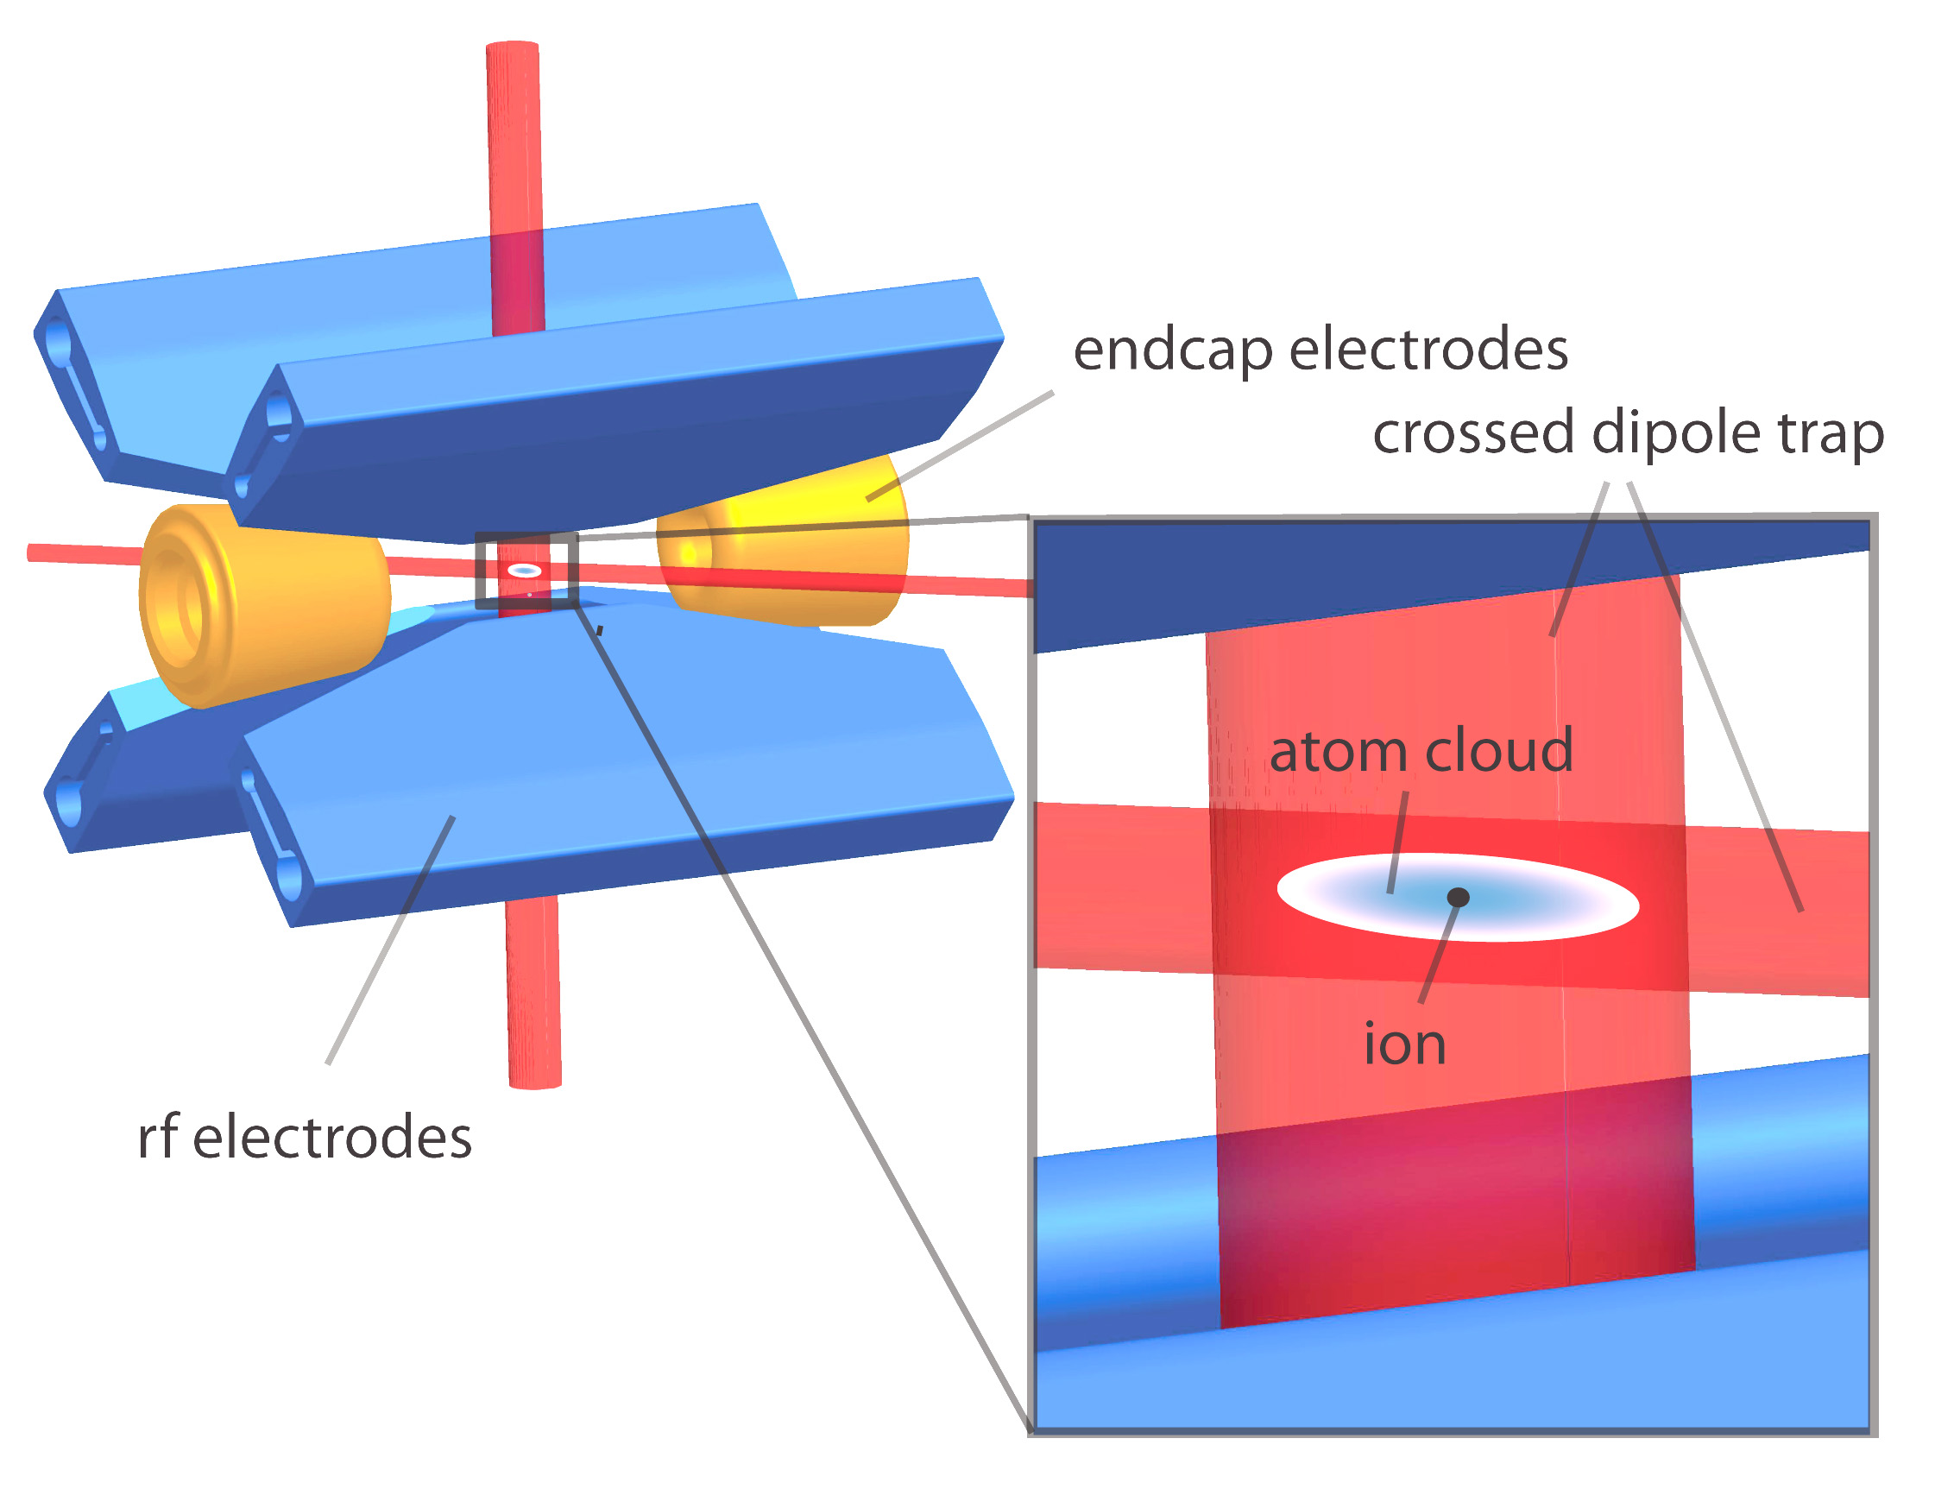
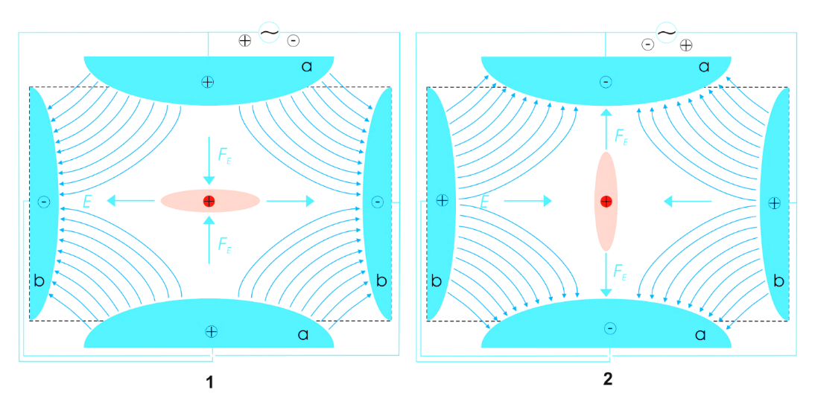
Pauliho pasca
  Izolácia od vonkajších vplyvov
  Bezprecedentná lokalizácia (~10 nm)
  Aparatúra fungujúca aj pri izbovej teplote
  Zachytenie rôznych štruktúr atómov
WEJCF

Slide 3
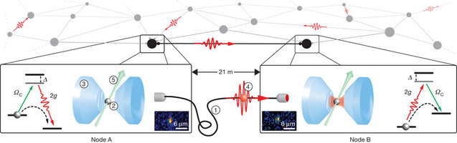
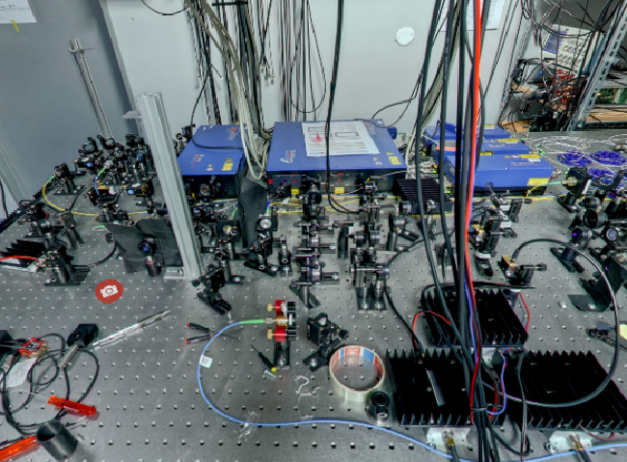
Motivácia
Ionty ako jednofotónové emitory
  Identické zdroje
  Dlhé časy koherencie
  Dobre kontrolovateľný systém
  Priestorová lokalizácia
  Nízka kolekčná účinnosť
Aplikácie
  Kvantová komunikácia
  Kvantové počítače a emulátory
WEJCF

Slide 4

Analýza rozptylu svetla
WEJCF

Slide 5
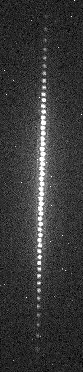
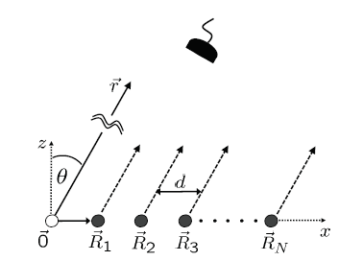
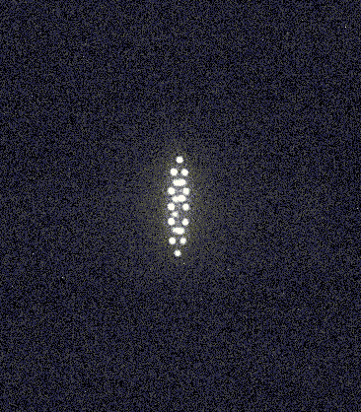

Model smerovej emisie
  Počet jednofotónových emitorov
  Ne-ekvidistantné vzdialenosti iontov -
  Dipólový charakter vyžarovania
  Koherencia rozptylu
  - odraz verzus spontánna emisia
  Kryštalické usporiadanie iontov
  a iné.
D.F.V. James (1998) - Applied Physics B
WEJCF

Slide 6
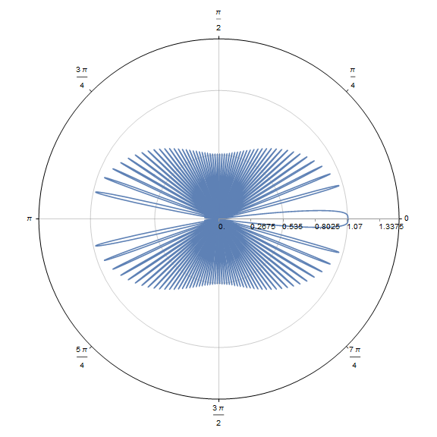
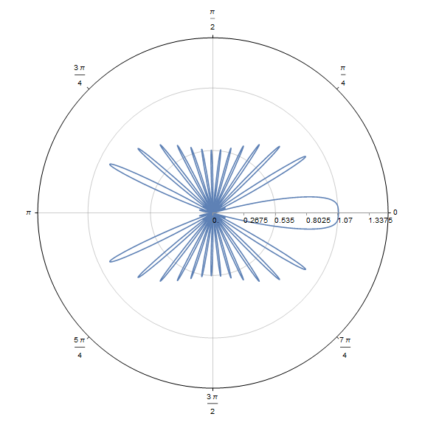
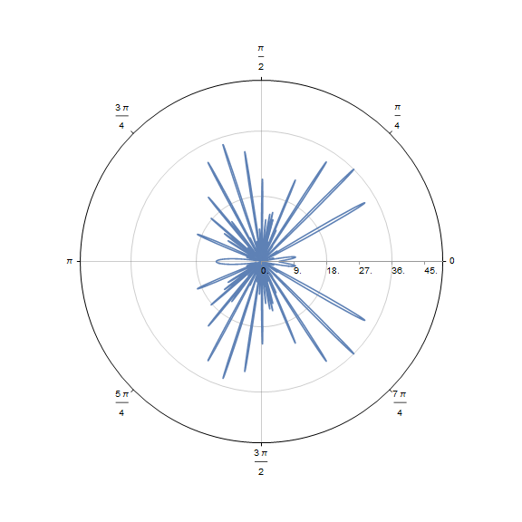
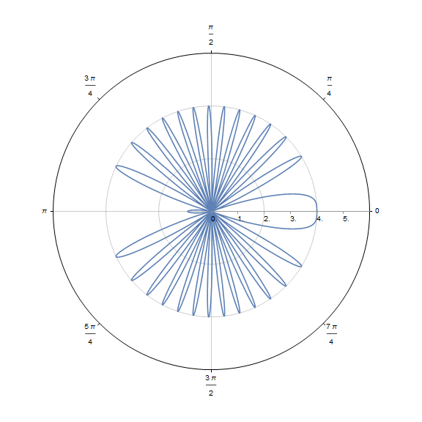
Optimalizácia pozícií, natočenia dipólov, a počtu iontov
3A
3A
Koľko?
6A
2A
Daniel Babjak Czech Technical University in Prague
WEJCF

Slide 7
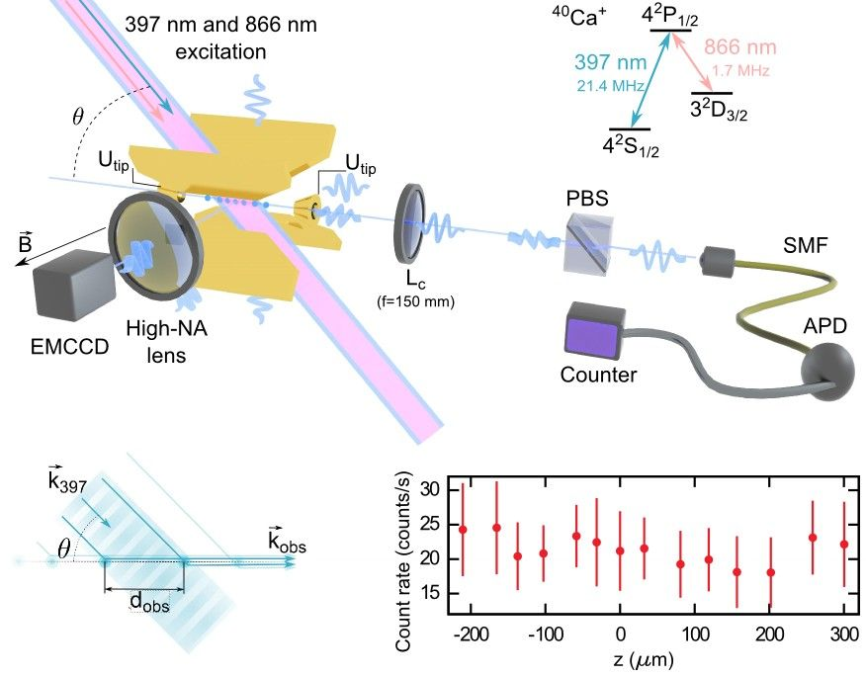
Experimentálne usporiadanie
WEJCF

Slide 8
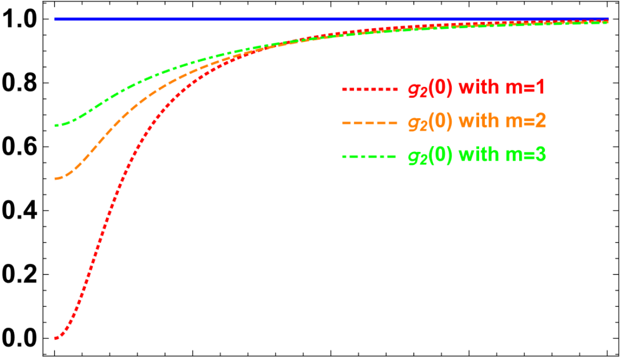
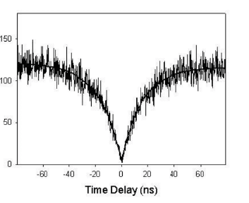
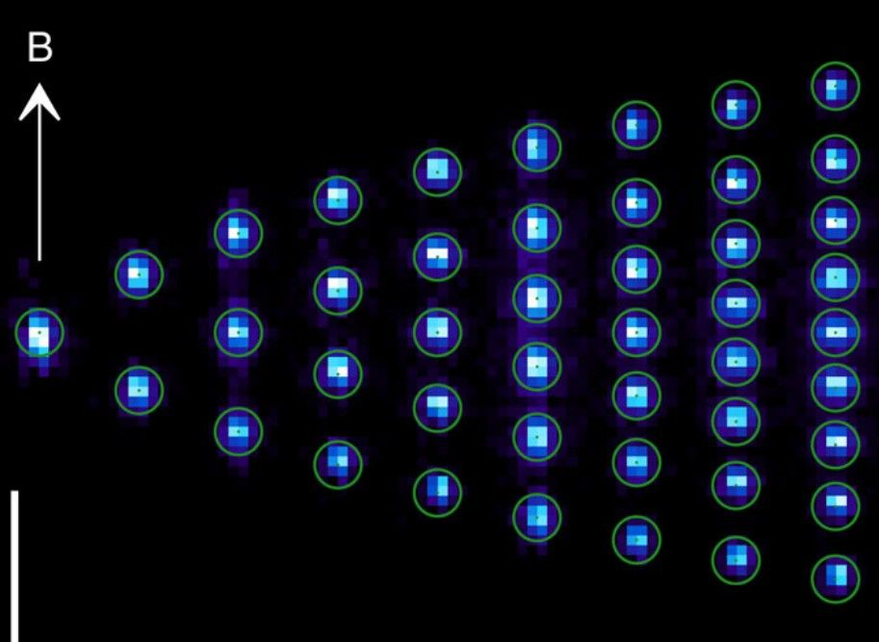
Anti-zhlukovanie a zhlukovanie z konečného počtu jednofotónových emitorov
Platí pre rozlíšiteľné emitory
WEJCF

Slide 9
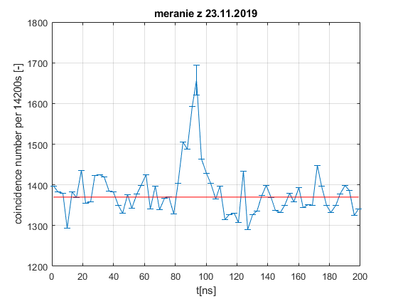
Zhlukovanie
Daniel Babjak Czech Technical University in Prague
WEJCF

Slide 10
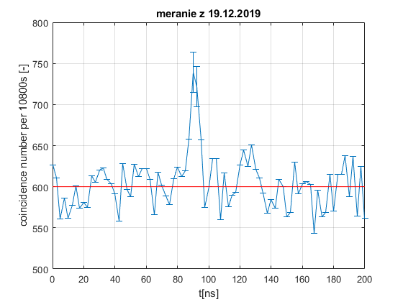
WEJCF

Slide 11
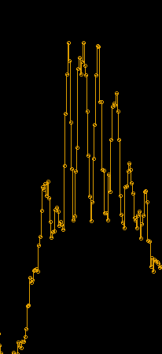
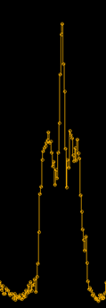
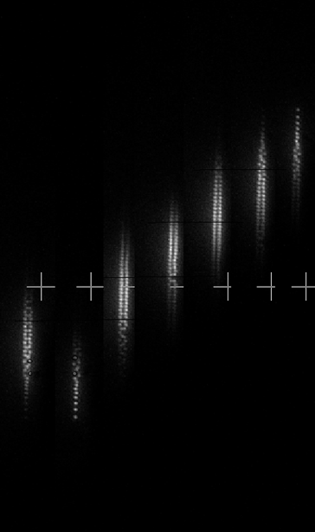
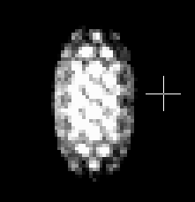
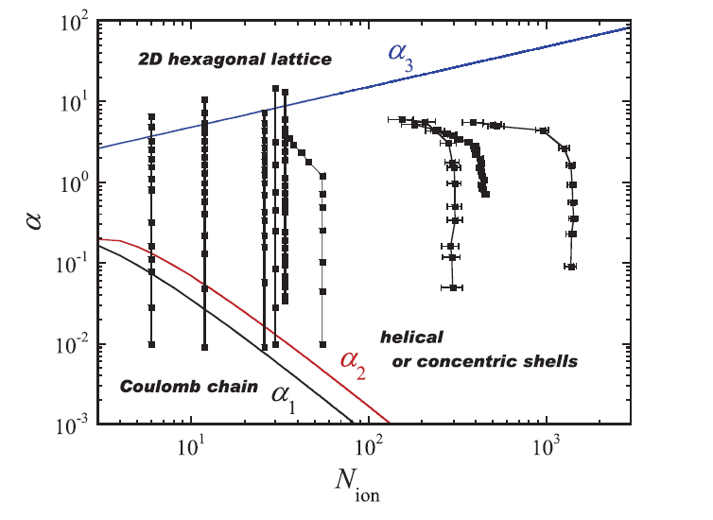
Záver
Okada PRA(2010) - Physical Review A
WEJCF

Slide 12
Ďakujem vám za pozornosť!
Daniel Babjak Czech Technical University in Prague
WEJCF

